Slide 1
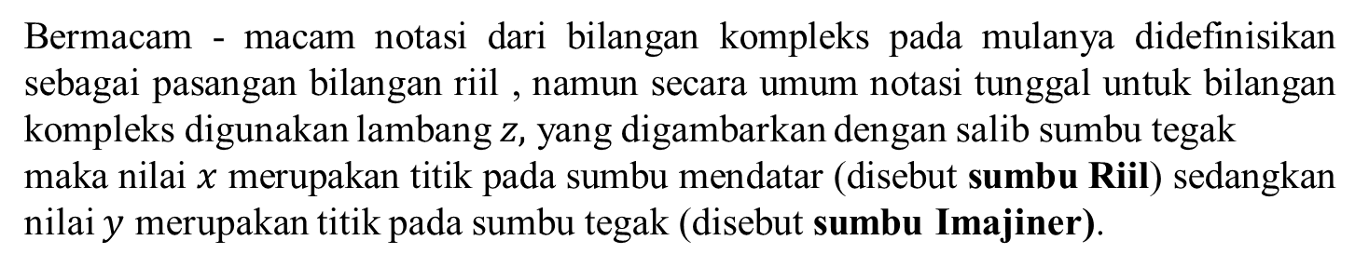
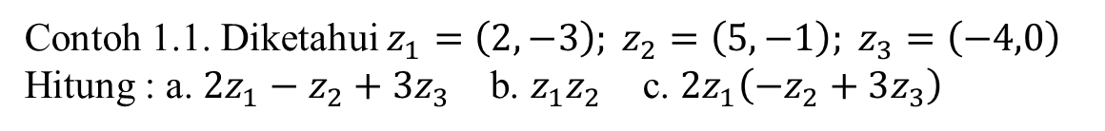
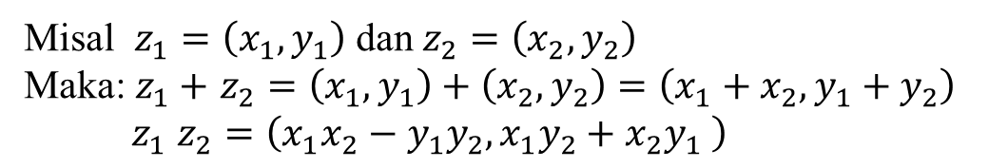

Slide 1
BILANGAN KOMPLEKS
1.1 BILANGAN KOMPLEKS
1.1.1. Notasi Bilangan Kompleks
Bermacam - macam notasi dari bilangan kompleks pada mulanya didefinisikan sebagai pasangan bilangan riil , namun secara umum notasi tunggal untuk bilangan kompleks digunakan lambang $z,$ yang digambarkan dengan salib sumbu tegak
maka nilai $x$ merupakan titik pada sumbu mendatar (disebut sumbu Riil) sedangkan nilai $y$ merupakan titik pada sumbu tegak (disebut sumbu Imajiner).
A. Bentuk Pasangan Bilangan, $z= \left(x,y\right)$
Nilai $x$ merupakan bagian riil dari $z$, dinotasikan dengan $x=$ $Re\left(z\right)$ dan nilai $y$ merupakan bagian imajiner dari $z$, dinotasikan dengan $y=Im\left(z\right).$
Penjumlahan dan perkalian bilangan kompleks didefinisikan sebagai :
Misal $z_{1}=\left(x_{1},y_{1}\right)$ dan $z_{2}=\left(x_{2},y_{2}\right)$
Maka: $z_{1}+$ $z_{2}=\left(x_{1},y_{1}\right)+\left(x_{2},y_{2}\right)=\left(x_{1}+x_{2},y_{1}+y_{2}\right)$
$z_{1}$ $z_{2}=\left(x_{1}x_{2}−y_{1}y_{2},x_{1}y_{2}+x_{2}y_{1} \right)$
Contoh 1.1. Diketahui $z_{1}=\left(2,−3\right); z_{2}=\left(5,−1\right); z_{3}=\left(−4,0\right)$
Hitung : a. $2z_{1}−z_{2}+3z_{3}$ b. $z_{1}z_{2}$ c. $2z_{1}\left(−z_{2}+3z_{3}\right)$

Slide 2



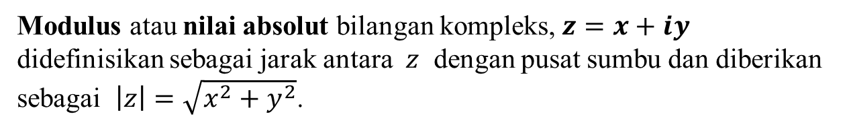




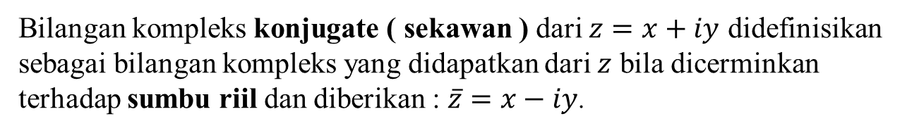




Slide 2
B. Bentuk: $z=x+iy$
Dari bentuk notasi (A) kita dapat menurunkan notasi baru menggunakan definisi penjumlahan dan perkalian bilangan kompleks di atas sehingga didapatkan notasi B, sebagai berikut :
$$z=\left(x,y\right)=\left(x,0\right)+\left(0,y\right)=\left(x,0\right)+\left(0,1\right)\left(y,0\right)$$
Misal :
$$↓$$
$$↓$$
$$↓$$
$$x$$
$$i$$
$$y$$
Maka: $z=x+iy$
sedangkan: $i^{2}=i.i=\left(0,1\right)\left(0,1\right)=−1$.
Modulus atau nilai absolut bilangan kompleks, $z=x+iy$
didefinisikan sebagai jarak antara $z$ dengan pusat sumbu dan diberikan sebagai $\left|z\right|=\sqrt{x^{2}+y^{2}}$.
Misalkan: $z_{1}=\left(x_{1},y_{1}\right)$ dan $z_{2}=\left(x_{2},y_{2}\right)$
maka: $\left|z_{1}−z_{2}\right|=\sqrt{{\left(x_{1}−x_{2}\right)}^{2}+{\left(y_{1}−y_{2}\right)}^{2}}$
Bilangan kompleks konjugate ( sekawan ) dari $z=x+iy$ didefinisikan sebagai bilangan kompleks yang didapatkan dari $z$ bila dicerminkan terhadap sumbu riil dan diberikan : $\overline{z}=x−iy$.

Slide 3




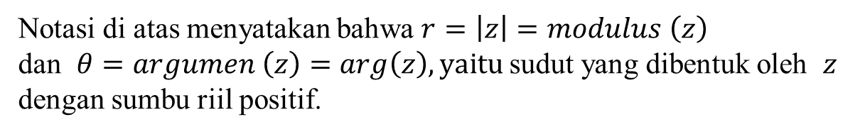




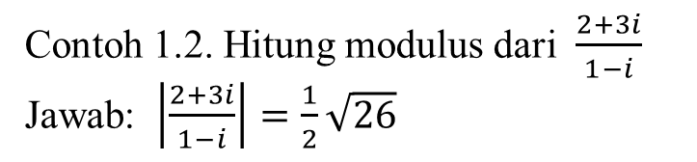




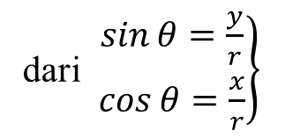


Slide 3
Sifat - sifat yang bersesuaian dengan sekawan:
1. $\left|z\right|=\left|\overline{z}\right|$
2. $z\overline{z}={\left|z\right|}^{2}$
3. $Re\left(z\right)=\frac{z+\overline{z}}{2}$ dan $Im\left(z\right)=\frac{z−\overline{z}}{2i}$
Contoh 1.2. Hitung modulus dari $\frac{2+3i}{1−i}$
Jawab: $\left|\frac{2+3i}{1−i}\right|=\frac{1}{2}\sqrt{26}$
C. Bentuk Polar / Trigonometri, $z=r\left(cosθ+isinθ\right)=rcisθ$
Notasi di atas menyatakan bahwa $r=\left|z\right|=modulus \left(z\right)$
dan $θ=argumen \left(z\right)=arg\left(z\right), yaitu$ sudut yang dibentuk oleh $z$
dengan sumbu riil positif.
Nilai modulus $z,$yaitu: $r=\sqrt{x^{2}+y^{2}}$
$$Y=Im\left(Z\right)$$
dari $\left.\begin{matrix}\sin{θ=\frac{y}{r}} \\ \cos{θ=\frac{x}{r}}\end{matrix}\right\}$
$z=\left(x,y\right)$ atau $z=x+iy$
didapat: $θ=argumen \left(z\right)$
$$r=\left|z\right|$$
$$y$$
atau dari: $θ=arg\left(z\right)=arc tg \frac{y}{x}$
$$θ$$
$$O$$
$$x$$
$$X=Re\left(z\right)$$
Gambar
Contoh 1.3. Hitung argumen dari $\frac{2+3i}{1−i}$ Jw: $θ=arc tg\left(−5\right)$ (di kuadran II)

Slide 4


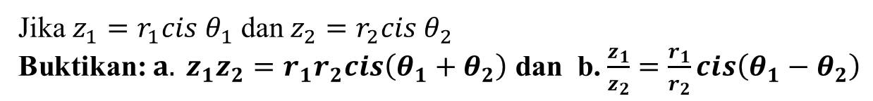


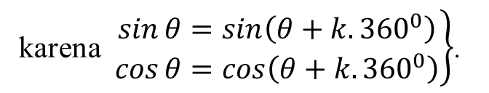
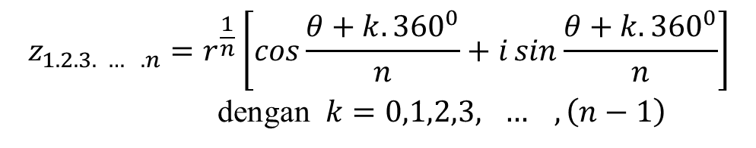

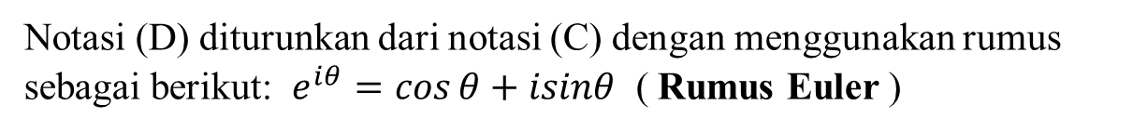

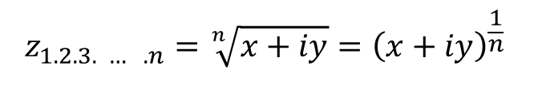
Slide 4
D. Bentuk Euler , $Z=re^{iθ}$
Notasi (D) diturunkan dari notasi (C) dengan menggunakan rumus sebagai berikut: $e^{iθ}=\cos{θ+isinθ}$ ( Rumus Euler )
Jika $z_{1}=r_{1}cis θ_{1}$ dan $z_{2}=r_{2}cis θ_{2}$
Buktikan: $a. z_{1}z_{2}=r_{1}r_{2}cis\left(θ_{1}+θ_{2}\right)$ dan b. $\frac{z_{1}}{z_{2}}=\frac{r_{1}}{r_{2}}cis\left(θ_{1}−θ_{2}\right)$
1.1.2. Pangkat dan Akar Bilangan Kompleks
Teorema De Moivre:
Untuk setiap bilangan rasional $n$ berlaku:
$${\left[r\left(\cos{θ+isin θ}\right)\right]}^{n}=r^{n}\left[\cos\left(nθ\right)+isin \left(nθ\right)\right]$$
Khusus: $r=1→$ ${\left(\cos{θ+isin θ}\right)}^{n}=\cos\left(nθ\right)+isin\left(nθ\right)$
Contoh 1.4. Dapatkan nilai: ${\left(\sqrt{3}+i\right)}^{6}$ Jawab: $−64$
Penarikan Akar
karena $\left.\begin{matrix}\sin{θ=\sin\left(θ+k.{360}^{0}\right)} \\ \cos{θ=\cos\left(θ+k.{360}^{0}\right)}\end{matrix}\right\}$.
Bentuk: $x+iy=r\left(\cos{θ+isin θ}\right)$,
dengan $k=$bilangan bulat.
Maka bentuk menjadi:
$x+iy=r\left[\cos\left(θ+k.{360}^{0}\right)+i\sin\left(θ+k.{360}^{0}\right)\right]$
Jika: $z^{n}=x+iy$
$$z_{1.2.3. … .n}=\sqrt[n]{x+iy}={\left(x+iy\right)}^{\frac{1}{n}}$$
$$z_{1.2.3. … .n}=r^{\frac{1}{n}}\left[cos\frac{θ+k.{360}^{0}}{n}+i\sin{\frac{θ+k.{360}^{0}}{n}}\right]$$
dengan $k=0,1,2,3, … ,\left(n−1\right)$
Penyelesaian:
Notes:
,

Slide 5
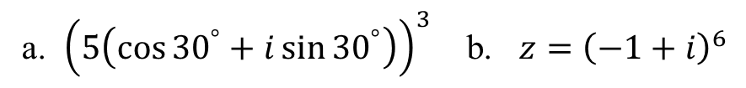


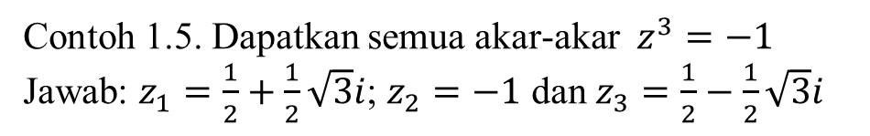

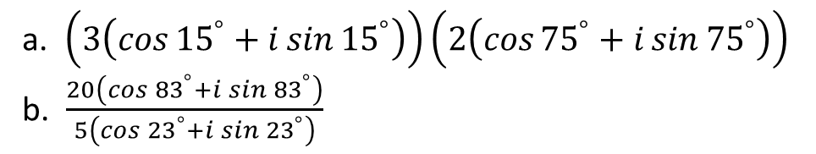

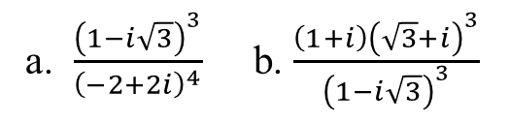

Slide 5
Contoh 1.5. Dapatkan semua akar-akar $z^{3}=−1$ Jawab: $z_{1}=\frac{1}{2}+\frac{1}{2}\sqrt{3}i$; $z_{2}=−1$ dan $z_{3}=\frac{1}{2}−\frac{1}{2}\sqrt{3}i$
LATIHAN :
1. Tulis dalam bentuk kutub:
a. $z=\sqrt{3}+i$ b. $z=3−3i$
2. Tulis dalam bentuk $x+iy:$
a. $z=4\left(\cos{{45}^{°}+i\sin{{45}^{°}}}\right)$ b. $z=6$ $\left(\cos{{ 30}^{°}+i\sin{{30}^{°}}}\right)$
3. Laksanakan operasi berikut dan tulis dalam bentuk $x+iy:$
a. $\left(3\left(\cos{{15}^{°}+i\sin{{15}^{°}}}\right)\right)\left(2\left(\cos{{75}^{°}+i\sin{{75}^{°}}}\right)\right)$
b. $\frac{20\left(\cos{{83}^{°}+i\sin{{83}^{°}}}\right)}{5\left(\cos{{23}^{°}+i sin} {23}^{°}\right)}$
4. Tulis dalam bentuk $x+iy:$
a. ${\left(5\left(\cos{{30}^{°}+i\sin{{30}^{°}}}\right)\right)}^{3}$ b. $z={\left(−1+i\right)}^{6}$
a. $\frac{{\left(1−i\sqrt{3}\right)}^{3}}{{\left(−2+2i\right)}^{4}}$ b. $\frac{{\left(1+i\right)\left(\sqrt{3}+i\right)}^{3}}{{\left(1−i\sqrt{3}\right)}^{3}}$
5. Tulis dalam bentuk $x+iy:$
6. Dapatkan semua akar-akar dari persamaan:
a. $z^{3}=1$ b. $z^{4}=−16i$

